Slide 1
第四五章 数据库安全性与完整性

Slide 2
学习内容
4.1 计算机安全性概论
4.2 数据库安全性控制方法
4.3 数据库完整性概述
4.4 数据库完整性控制的方法
4.5 小结

Slide 3
学习目标
掌握数据库安全性的基本概念
掌握数据库安全性控制的基本方法
掌握数据库完整性的基本概念和类别
理解数据库安全性与完整性的区别和联系

Slide 4
4.1 计算机安全性概论
1. 定义
是指保护数据库,以防止不合法的使用所造成的数据泄露、更改或破坏。
2. 重要性
数据库系统中大量数据集中存放,许多用户直接共享。
系统安全保护措施是否有效是数据库系统的主要性能指标之一。
自然安全性+系统安全性

Slide 5
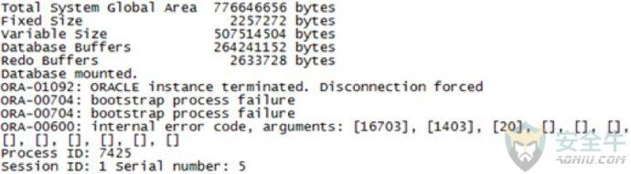
数据库安全问题频发
数据库恶意注入攻击
实例：Oracle数据库受到网络病毒攻击
现象：数据库遭遇重启失败（图为报错现场）
原因查找：
Tab$中数据被清空，导致数据库启动时一致性检查失败；
进一步定位：发现客户数据库中存在3个恶意存储过程和2个恶意触发器。

Slide 6
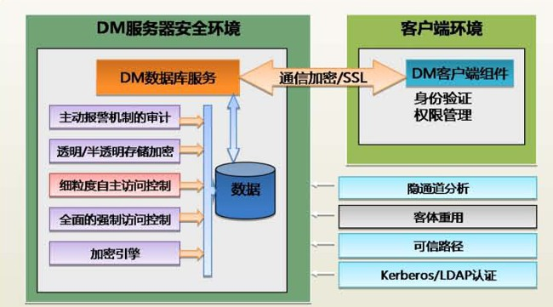
国产数据库-达梦数据库安全版
数据库是数字产业的核心引擎，研发具有自主知识产权的基础软硬件设施，构建国产自主IT底层生态，是数字信息安全的底座，也是产业数字化转型的关键。
达梦数据库安全版-安全体系结构图

Slide 7
数据库安全性
问题的提出
数据库的一大特点是数据可以共享
数据共享必然带来数据库的安全性问题
数据库系统中的数据共享不能是无条件的共享
例： 军事秘密、国家机密、新产品实验数据、
市场需求分析、市场营销策略、销售计划、
客户档案、医疗档案、银行储蓄数据
数据库安全性

Slide 8
4.1 计算机安全性概论(续)
3. 计算机系统三类安全性问题
技术安全
管理安全
政策法律类
4. 计算机系统安全
与信息安全标准有关的组织
国际信息系统安全标准
国内信息系统安全标准
TCSEC将系统划分为四组七个等级
D;C(C1,C2);B(B1,B2,B3);A(A1)

Slide 9
4.2 数据库安全性控制方法
4.2.1 用户标识和鉴别
4.2.2 存取控制
4.2.3 视图机制
4.2.4 审计
4.2.5 加密
DBMS
操作系统
数据库
用户
用户标识
和鉴定
操作系统
安全保护
存取控制
密码存储

Slide 10
4.2.1 用户标识和鉴别
定义
系统提供一定的方式让用户标识自己的名字和身份,系统进行核实,通过鉴定后才提供系统使用权.
常用方法
用户标识证实
过程识别
上机密码卡
指纹、声音、照片等识别
回答问题

Slide 11
4.2.2 存取控制
1. 存取控制概述
对于获得上机权的用户还要根据系统预先定义好的外模式（视图）或用户权限进行存取控制，保证用户只能存取他有权存取的数据。
2. 方法
定义用户权限
合法权限检查

Slide 12
4.2.2 存取控制
常用存取控制方法
自主存取控制（Discretionary Access Control ，简称DAC）：用户对不同的数据对象有不同的存取权限，不同用户对同一对象有不同的权限，可转授用户存取权限。
C2级
灵活
强制存取控制（Mandatory Access Control，简称 MAC）：每一数据对象标以一定密级，每一用户对应某一级别的许可证，只有具有合法许可证的用户才可以存取某一对象。
B1级
严格

Slide 13
4.2.2 存取控制
3. 自主存取控制(DAC)方法
用户权限
数据对象
操作类型
授权语句
GRANT
REVOKE

Slide 14
4.2.2 存取控制
DAC不能实现元组级的授权
数据库角色：被命名的一组与数据库操作相关的权限
角色是权限的集合
可以为一组具有相同权限的用户创建一个角色
简化授权的过程

Slide 15
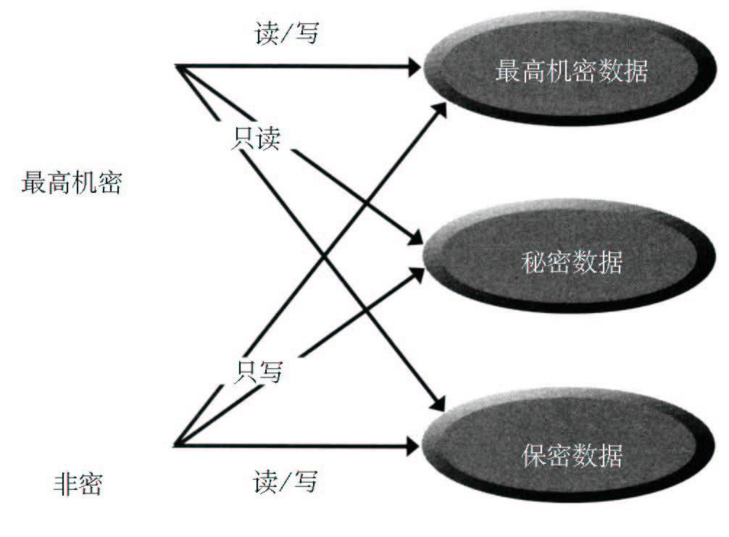
4.2.2 存取控制
4. 强制存取控制(MAC)方法
实体类别
主体
客体
敏感度标记
绝密、机密、可信、公开
许可证级别
密级

Slide 16
强制存取控制方法（续）
DAC + MAC安全检查示意图
SQL语法分析 & 语义检查
DAC 检 查
安全检查
MAC 检 查
继 续
先进行DAC检查，通过DAC检查的数据对象再由系统进行MAC检查，只有通过MAC检查的数据对象方可存取。

Slide 17
4.2.3 视图机制
视图就象架设在用户与底层表之间的一道桥梁，用户只能对视图进行操作，而无法直接访问底层表。
CREATE VIEW VIEW－1 AS SELECT COLUMN－1 FROM TABLE－1 GRANT ALL ON VIEW－1 TO USER－2
USER－2通过VIEW－1可以访问COLUMN－1而无法访问COLUMN－2，这就是VIEW－1的屏作用

Slide 18
4.2.4 审计
1. 功能
设备安全审计
操作审计
应用审计
攻击审计
2. 技术
静态技术
动态技术
结果验证

Slide 19
4.2.5 加密
思想
数据库中的数据以密码形式存放，使用时由用户设计的解码程序将其转换成用户可读的数据。这样，数据库中的数据即使被窃取 ，也只能是一些无法辨认的代码。
加密算法
DES
AES
数据库密码系统的基本流程

Slide 20
5.1 数据库完整性概述
数据库的完整性是指数据的正确性、有效性和相容性，防止错误的数据进入数据库，造成无效操作和错误结果。以至数据库的一致性遭到破坏。
系统用一定的机制来检查数据库中的数据是否满足规定的条件，即完整性约束条件。
数据的约束条件是语义的体现，完整性约束条件将作为模式的一部分存入数据库中。

Slide 21
数据库完整性机制在解决社会性突发问题起到的作用
近年来各类社会性问题频发，我们需要及时控制和妥善处理各类突发公共事件，提高快速反应和应急处理能力，建立健全应急机制，确保人们的生命安全。
以疫情期间在超市发现冻品表面新冠检测呈阳性为例
在设计超市数据库时，要考虑在若干关键表之间建立关联性
例如 会员表
商品
销售单据
若某超市在售的某个冻品被发现表面新冠检测呈阳性。首先立即下架该商品，同时通过销售单据表找到买此类商品的会员卡编号，排查与此关联的会员表，找到具体的购物人。这些查找可通过定义上述三张表间的外码联系来实现。
疾控人员可及时地对经超市数据库排查出的密接人员进行核酸检测、隔离疑似人员等措施，尽可能减少对社会危害。
会员卡编号 | 姓名 | 身份证号 | 电话号码 | 会员等级 | 。。。。
商品编号 | 商品名 | 单价 | 数量 | 。。。。
会员卡编号 | 商品编号 | 。。。。

Slide 22
5.1.1 完整性约束条件
值的约束和结构的约束
值的约束：数据的取值范围、数据类型
数据之间联系的约束：函数依赖关系、实体完整性约束和参照完整性约束
静态约束和动态约束：
静态：每一确定状态的数据应满足的约束条件
动态：数据库从一种状态转变为另外一种状态时新、旧值应满足的约束条件。

Slide 23
5.1.1 完整性约束条件
立即执行约束和延迟执行约束
立即执行：执行事务时，对某一更新语句执行完后马上对此数据所应满足的约束条件进行完整性检查。
延迟执行：整个事务执行结束后方对此约束条件进行完整性检查，结果正确才能提交。

Slide 24
5.1.2 完整性控制
为了实现完整性控制,DBA应向DBMS提供一组完整性规则,这组规则规定用户在进行更新操作时,什么时候对数据检查,检查什么样的错误,出现错误如何处理。
完整性规则的组成
规则的触发条件
规则的约束条件
违约响应
DBMS提供语句表达完整性规则，且可以修改

Slide 25
5.1.2 完整性控制
1.DBMS提供语句表达完整性规则
实体完整性
候选码的属性不能取Null、也不能有重复值
主码和候选吗
Primary Key
Unique
一般在Primary Key上自动加上Index
在Unique上的Index需另行声明

Slide 26
5.1.2 完整性控制
1.DBMS提供语句表达完整性规则
参照完整性和外键
参照&被参照、主表&从表、主键&外键
外键的值不允许参照不存在的主键的值
主键与外键的相容
类型
属性名可以不同
外键允许Null

Slide 27
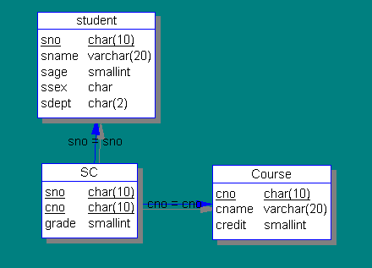

Slide 28
5.1.2 完整性控制
1.DBMS提供语句表达完整性规则
保持参照完整性
各种可能的情况
从表
插入从表元组，且外键不为Null
修改从表外键，且不为Null
主表
删除主表元组，其已被参照
修改主表主键，其已被参照
Drop Table

Slide 29
5.1.2 完整性控制
1.DBMS提供语句表达完整性规则
用户自定义完整性
对属性值的约束
unique
not null
Primary Key约束隐含Not Null
不加约束 隐含允许Null
Check
在定义属性时约束该属性必须使Check 为True

Slide 30
用户自定义完整性
对元组的约束
当学生的性别是男时，其名字不能以Ms.打头。
CREATE TABLE Student
(Sno CHAR(9)，
Sname CHAR(8) NOT NULL，
Ssex CHAR(2)，
Sage SMALLINT，
Sdept CHAR(20)，
PRIMARY KEY (Sno)，
CHECK (Ssex='女' OR Sname NOT LIKE 'Ms.%')
/*定义了元组中Sname和 Ssex两个属性值之间的约束条件*/
)；
性别是女性的元组都能通过该项检查，因为Ssex=‘女’成立；
当性别是男性时，要通过检查则名字一定不能以Ms.打头

Slide 31
5.1.2 完整性控制-域的完整性
SQL支持域的概念，并可以用CREATE DOMAIN语句建立一个域以及该域应该满足的完整性约束条件。
［例］建立一个性别域，并声明性别域的取值范围
CREATE DOMAIN GenderDomain CHAR(2)
CHECK (VALUE IN ('男'，'女') );
这样［例10］中对Ssex的说明可以改写为
Ssex GenderDomain
［例］建立一个性别域GenderDomain，并对其中的限制命名
CREATE DOMAIN GenderDomain CHAR(2)
CONSTRAINT GD CHECK ( VALUE IN ('男'，'女') );

Slide 32
5.1.2 完整性控制-域的完整性
［例］删除域GenderDomain的限制条件GD。
ALTER DOMAIN GenderDomain
DROP CONSTRAINT GD;
［例］在域GenderDomain上增加限制条件GDD。
ALTER DOMAIN GenderDomain
ADD CONSTRAINT GDD CHECK (VALUE IN ( '1'，'0') );
通过上两例，就把性别的取值范围由('男'，'女')改为 ( '1'，'0')

Slide 33
5.1.2 完整性控制
1.DBMS提供语句表达完整性规则
用户自定义完整性
触发器
Trigger则是基于对表的操作（动作）的
当指定的表上发生特定的操作，系统便激活Trigger程序
大部分DBMS产品均支持Trigger

Slide 34
5.1.2 完整性控制-触发器
触发器（Trigger）是用户定义在关系表上的一类由事件驱动的特殊过程
由服务器自动激活
可以进行更为复杂的检查和操作，具有更精细和更强大的数据控制能力

Slide 35
5.1.2 完整性控制-触发器
定义触发器
激活触发器
删除触发器

Slide 36
5.1.2 完整性控制-定义触发器
CREATE TRIGGER语法格式
CREATE TRIGGER <触发器名>
{BEFORE | AFTER} <触发事件> ON <表名>
FOR EACH {ROW | STATEMENT}
［WHEN <触发条件>］
<触发动作体>

Slide 37
5.1.2 完整性控制-定义触发器
定义触发器的语法说明:
1. 创建者：表的拥有者
2. 触发器名
3. 表名：触发器的目标表
4. 触发事件：INSERT、DELETE、UPDATE
5. 触发器类型
行级触发器（FOR EACH ROW）
语句级触发器（FOR EACH STATEMENT）

Slide 38
5.1.2 完整性控制-定义触发器
例如,假设在TEACHER表上创建了一个AFTER UPDATE触发器。如果表TEACHER有1000行，执行如下语句：
UPDATE TEACHER SET Deptno=5;
如果该触发器为语句级触发器，那么执行完该语句后，触发动作只发生一次
如果是行级触发器，触发动作将执行1000次

Slide 39
5.1.2 完整性控制-定义触发器
6. 触发条件
触发条件为真
省略WHEN触发条件
7. 触发动作体
触发动作体可以是一个匿名SQL过程块
也可以是对已创建存储过程的调用

Slide 40
5.1.2 完整性控制-定义触发器
［例］ 定义一个BEFORE行级触发器，为教师表Teacher定义完整性规则“教授的工资不得低于4000元，如果低于4000元，自动改为4000元”。
CREATE TRIGGER Insert_Or_Update_Sal
BEFORE INSERT OR UPDATE ON Teacher
/*触发事件是插入或更新操作*/
FOR EACH ROW /*行级触发器*/
AS BEGIN /*定义触发动作体，是PL/SQL过程块*/
IF (new.Job='教授') AND (new.Sal < 4000) THEN
new.Sal :=4000;
END IF;
END;

Slide 41
5.1.2 完整性控制-定义触发器
［例］定义AFTER行级触发器，当教师表Teacher的工资发生变化后就自动在工资变化表Sal_log中增加一条相应记录
首先建立工资变化表Sal_log
CREATE TABLE Sal_log
(Eno NUMERIC(4) references teacher(eno)，
Sal NUMERIC(7，2)，
Username char(10)，
Date TIMESTAMP
)；

Slide 42
5.1.2 完整性控制-定义触发器
[例]（续）
CREATE TRIGGER Insert_Sal
AFTER INSERT ON Teacher /*触发事件是INSERT*/
FOR EACH ROW
AS BEGIN
INSERT INTO Sal_log VALUES(
new.Eno，new.Sal，CURRENT_USER，CURRENT_TIMESTAMP);
END;

Slide 43
5.1.2 完整性控制-定义触发器
[例]（续）
CREATE TRIGGER Update_Sal
AFTER UPDATE ON Teacher /*触发事件是UPDATE */
FOR EACH ROW
AS BEGIN
IF (new.Sal <> old.Sal) THEN INSERT INTO Sal_log VALUES(
new.Eno，new.Sal，CURRENT_USER，CURRENT_TIMESTAMP);
END IF;
END;

Slide 44
5.1.2 完整性控制-激活触发器
触发器的执行，是由触发事件激活的，并由数据库服务器自动执行
一个数据表上可能定义了多个触发器
同一个表上的多个触发器激活时遵循如下的执行顺序：
（1） 执行该表上的BEFORE触发器；
（2） 激活触发器的SQL语句；
（3） 执行该表上的AFTER触发器。

Slide 45
5.1.2 完整性控制-激活触发器
［例20］执行修改某个教师工资的SQL语句，激活上述定义的触发器。
UPDATE Teacher SET Sal=800 WHERE Ename='陈平';
执行顺序是：
执行触发器Insert_Or_Update_Sal
执行SQL语句“UPDATE Teacher SET Sal=800 WHERE Ename='陈平';”
执行触发器Insert_Sal；
执行触发器Update_Sal

Slide 46
5.1.2 完整性控制-删除触发器
删除触发器的SQL语法：
DROP TRIGGER <触发器名> ON <表名>;
触发器必须是一个已经创建的触发器，并且只能由具有相应权限的用户删除。
［例21］ 删除教师表Teacher上的触发器Insert_Sal
DROP TRIGGER Insert_Sal ON Teacher;

Slide 47
激活的时机
事件
名称
新值/修改后的值
旧值/修改前的值
Create Trigger NetWorthTrigger
After Update Of netWorth On MovieExec
referencing
Old As OldTuple,New As NewTuple
When(OldTuple.netWorth > NewTuple.netWorth)
Update MovieExec
Set netWorth = OldTuple.netWorth
Where cert# = NewTuple.cert#
For Each Row
执行程序的条件
每修改一个元组便激活

Slide 48
激活的时机
事件
名称
新值/修改后的值
旧值/修改前的值
Create Trigger NetWorthTrigger
After Update Of netWorth On MovieExec
referencing
Old As OldTuple,New As NewTuple
When(OldTuple.netWorth > NewTuple.netWorth)
Update MovieExec
Set netWorth = OldTuple.netWorth
Where cert# = NewTuple.cert#
For Each Row
执行程序的条件
每修改一个元组便激活

Slide 49
小结
数据库保护
为了保证数据的安全可靠和正确有效,DBMS必须提供统一的数据保护功能.(数据控制)
机制
安全性
完整性
并发控制
数据库恢复

